Slide 1
ИНСТРУКЦИЯ ПО ПОДАЧЕ ЗАЯВЛЕНИЯ НА РПГУ
ДЛЯ ПОЛУЧЕНИЯ УСЛУГИ ПО
ЗАКЛЮЧЕНИЮ СОГЛАШЕНИЯ С ПОСТАВЩИКОМ СОЦУСЛУГ
О ВЫПЛАТЕ КОМПЕНСАЦИИ

Slide 2
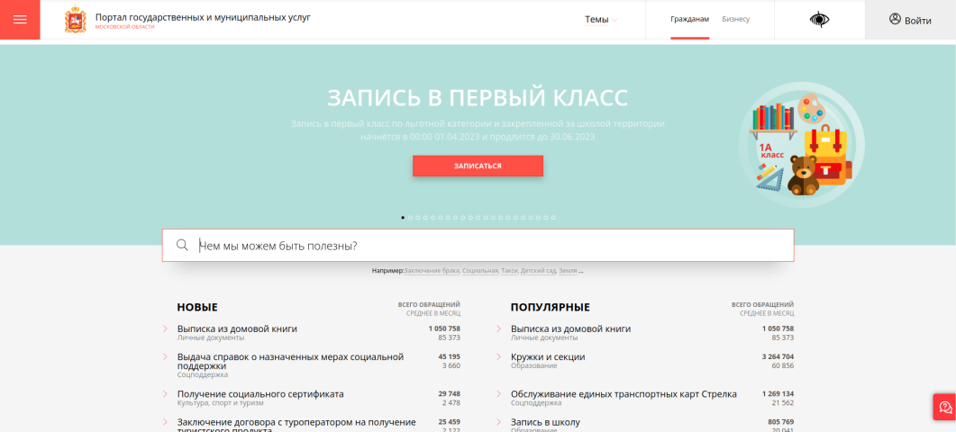
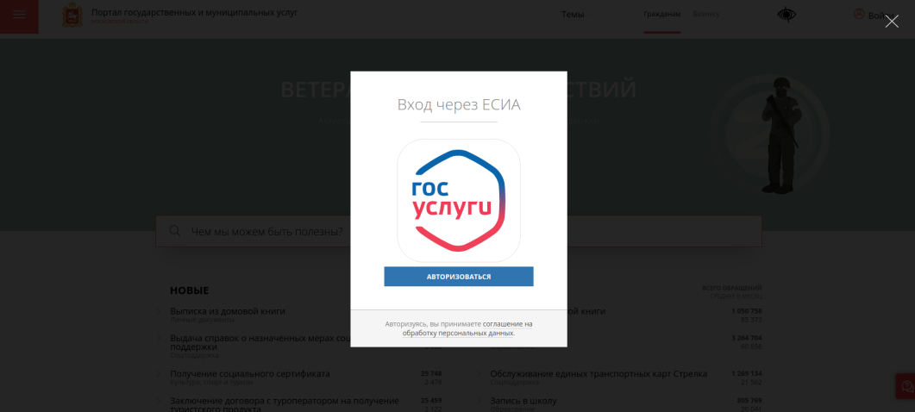
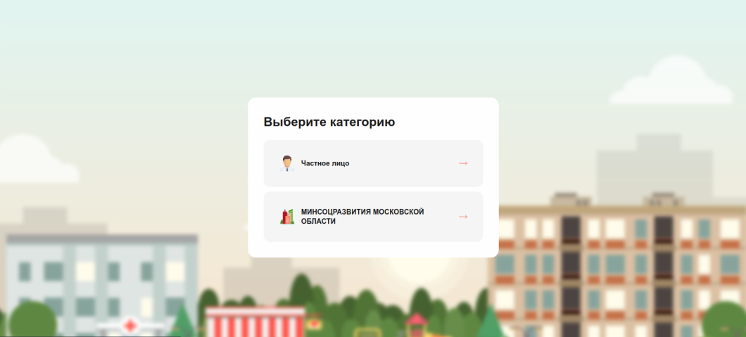
1
ВХОД НА РПГУ
1. | Заявитель заходит на сайт РПГУ, нажимает на кнопку войти
2. | Авторизация заявителя через ЕСИА
3. | Заявитель выбирает свою организацию и завершает процесс входа на РПГУ

Slide 3
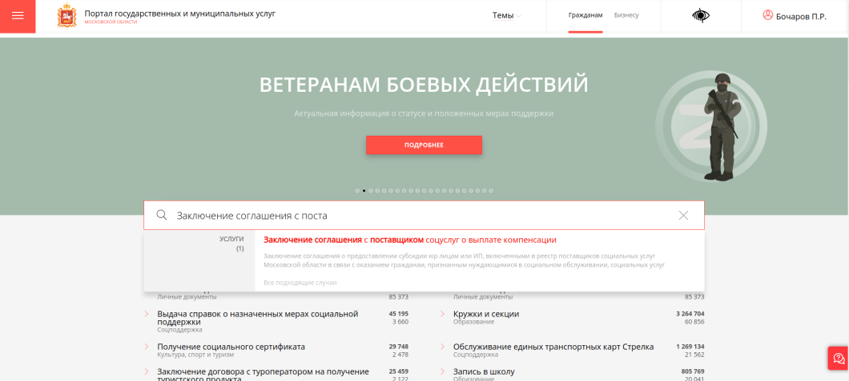
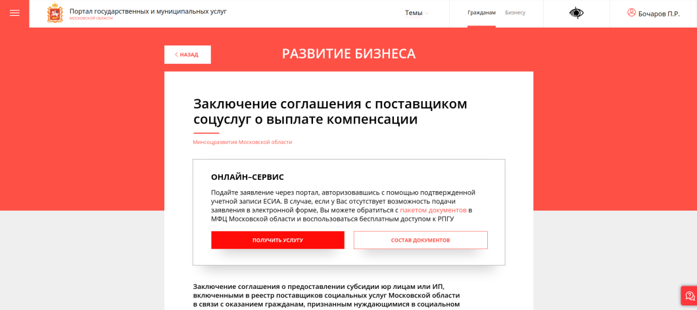
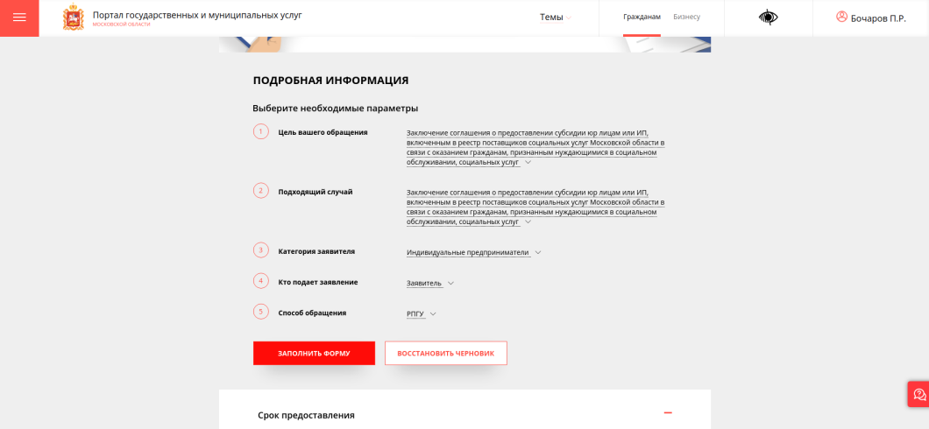
2
ПОИСК УСЛУГИ И ПЕРЕХОД К ЗАПОЛНЕНИЮ ЗАЯВЛЕНИЯ
1. | Заявитель выбирает услугу, переходит на ее страницу
2. | Заявитель нажимает на кнопку получить услугу и переходит к предзаполнению формы заявления
3. | Заявитель выбирает цель обращения (предлагается одна), указывает организационно-правовую форму своей организации и переходит к заполнению формы заявления

Slide 4
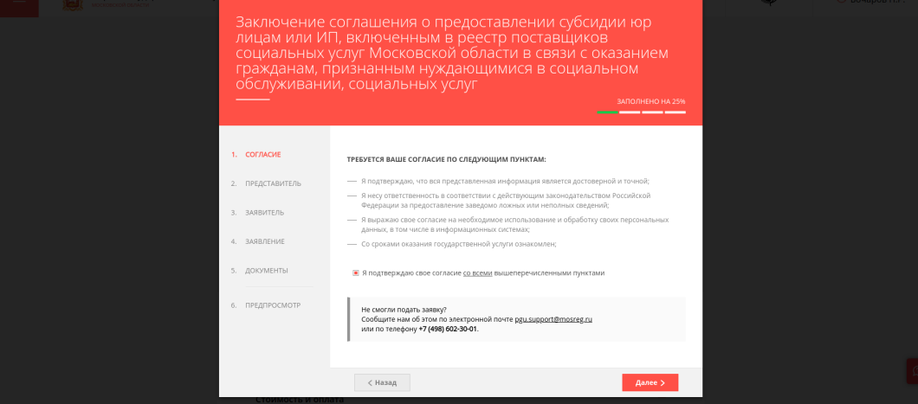
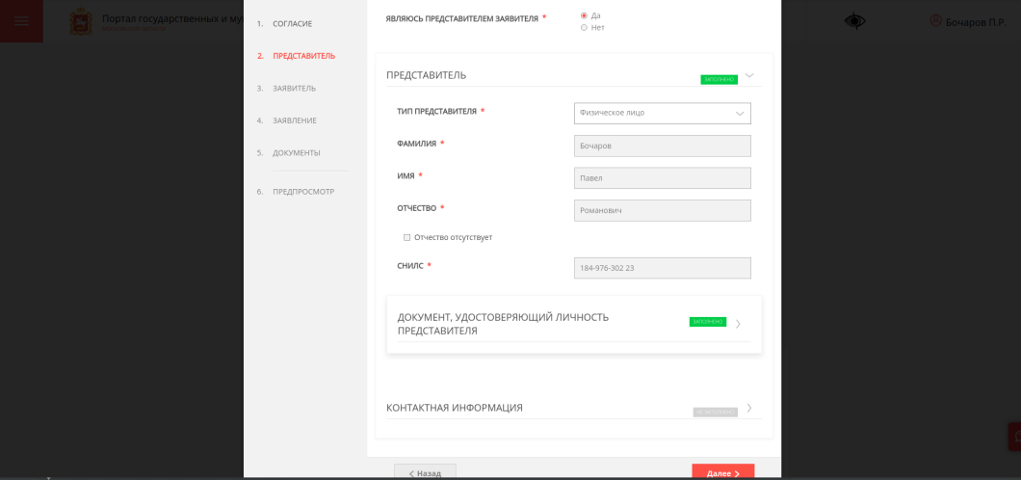
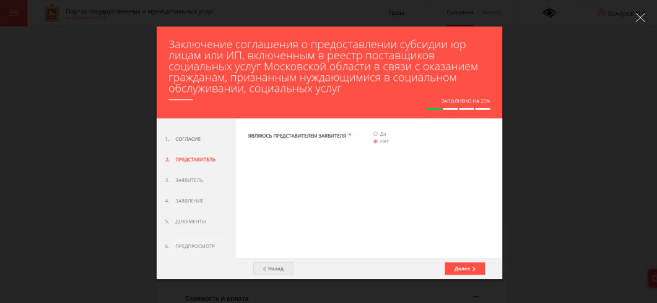
3
ЗАПОЛНЕНИЕ ФОРМЫ ЗАЯВЛЕНИЯ (СОГЛАСИЕ, ПРЕДСТАВИТЕЛЬ)
1. | Заявитель дает свое согласие на обработку персональных данных, подтверждает достоверность предоставляемой информации, соглашается со сроками предоставления услуги – ставит одну ✓ соглашаясь со всеми пунктами
2. | В случае если заявитель не является руководителем, предлагается заполнить информацию о представителе заявителя (ФИО, СНИЛС, данные паспорта, контактная информация) Некоторые атрибуты заполняются автоматически через ЕСИА
3. | Если заявление заполняет руководитель дополнительная информация не требуется

Slide 5
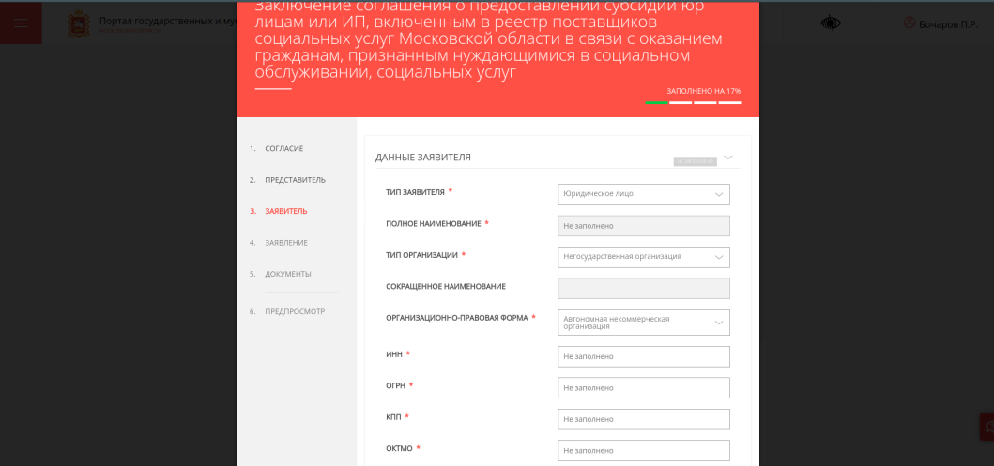
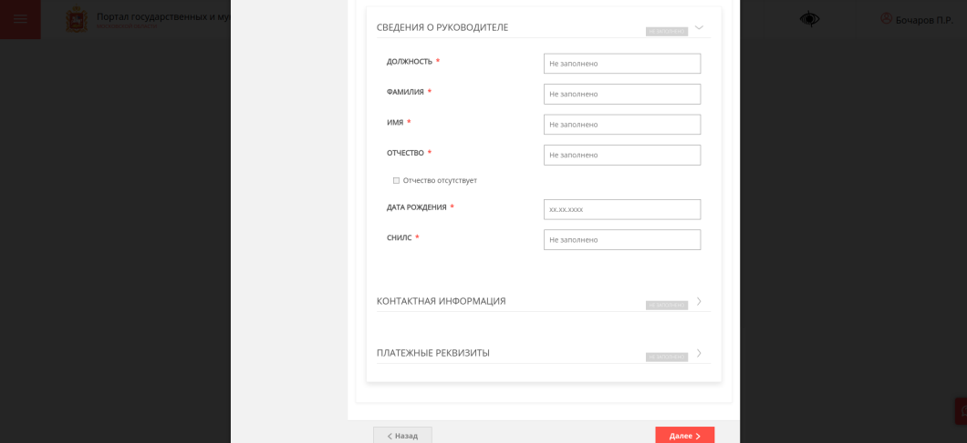
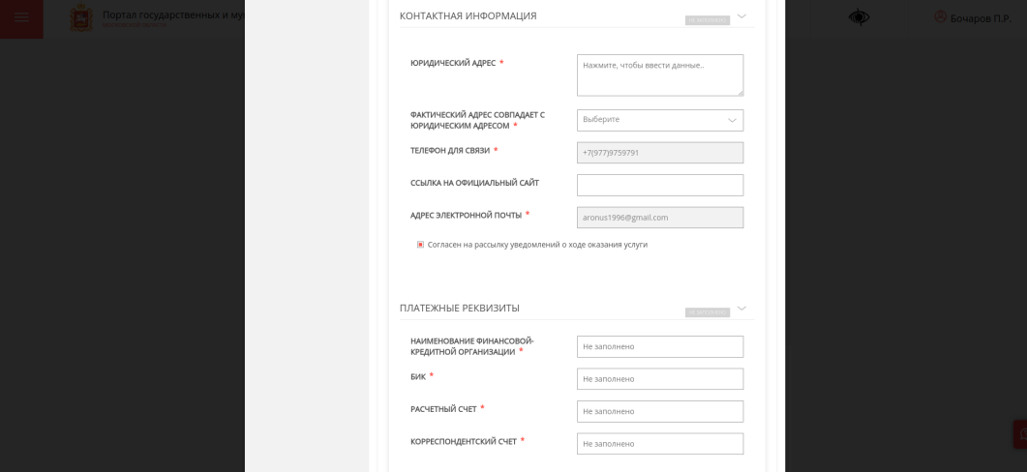
3
ЗАПОЛНЕНИЕ ФОРМЫ ЗАЯВЛЕНИЯ (ЗАЯВИТЕЛЬ)
1. | Заполнение общей информации об организации (ОГРН, ИНН и др.)
2. | Заполнение сведений о руководителе организации
3. | Заполнение контактной информации и платежных реквизитов

Slide 6
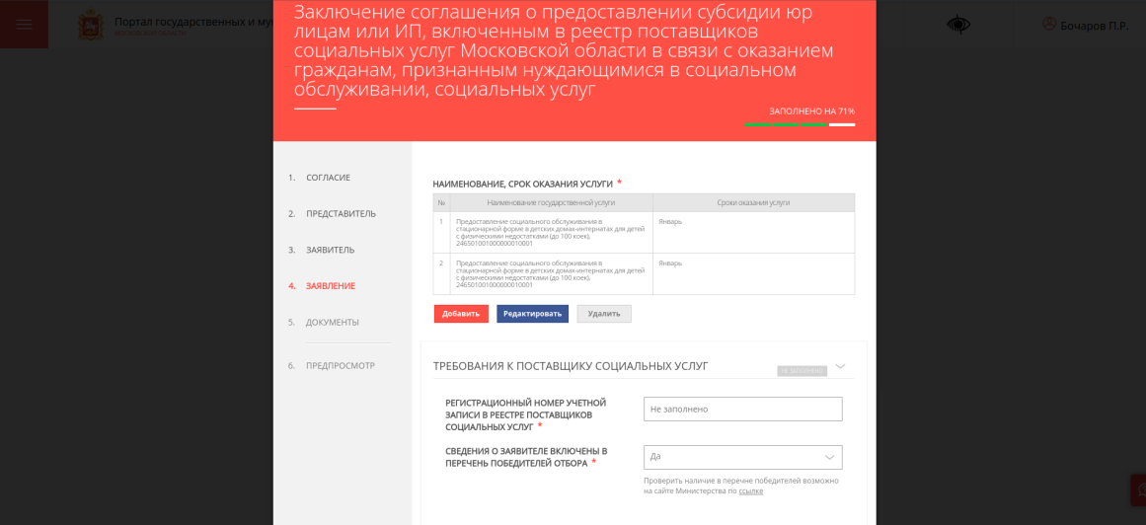
3
ЗАПОЛНЕНИЕ ФОРМЫ ЗАЯВЛЕНИЯ (УСЛУГИ)
1. | Заявитель выбирает государственную(ые) услугу(и) , которую(ые) оказал получателям услуг, и срок(и) оказания социальных услуг
2. | Заявитель указывает свой регистрационный номер в реестре поставщиков соцуслуг МО и подтверждает, что организация является победителем отбора Перечень победителей доступен по ссылке внизу

Slide 7
3
ЗАПОЛНЕНИЕ ФОРМЫ ЗАЯВЛЕНИЯ (ДОКУМЕНТЫ)
Представление (прикрепление) документов в формате архивного файла .zip: Обязательные (отмечены «*») приказ об утверждении стоимости услуг (формат .pdf) отчет о получателях социальных услуг (формат .pdf, .xls ) акты сдачи-приемки (формат .pdf, .xls) расчет размера компенсации (формат .pdf, .xls) сведения по качеству оказания услуг (формат .pdf, .doc) план мероприятий (формат .pdf) отчет по плану мероприятий (формат .pdf, .doc) паспорт доступности (формат .pdf) штатное расписание (формат .pdf) сведения по данным портала ФГИС «Единый реестр проверок» (формат .pdf) Информационные материалы, фотоматериалы (формат .pdf, .doc) Необязательные (в случае смерти получателя услуг) свидетельство о смерти (формат .pdf) сведения о получении соцуслуг (формат .pdf)

Slide 8
3
ЗАПОЛНЕНИЕ ФОРМЫ ЗАЯВЛЕНИЯ (ПРЕДПРОСОМТР)
После окончании заполнения заявления доступен предпросмотр заявления После финальной проверки заявления заявитель нажимает на кнопку отправить Срок принятия решения - 7 дней Результат – заключение соглашения (дополнительного соглашения)

